Slide 1

落实核心素养的四大途径
刘庆亮
2022年11月17日学科研讨会讲座

Slide 2
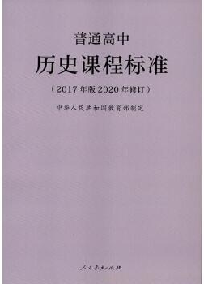
回到原点：准确理解核心素养
学科核心素养是学科育人价值的集中体现，是学生通过学科学习而逐渐形成的正确价值观、必备品格和关键能力。
历史学科核心素养包括唯物史观、时空观念、史料实证、历史解释、家国情怀五个方面。
——《普通高中历史课程标准（2017年版2020年修订）》第4页

Slide 3
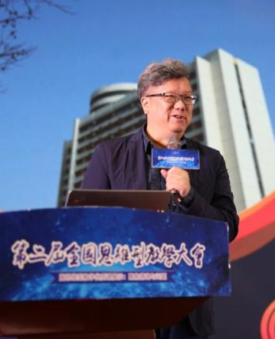
所谓学科核心素养，说到底就是真实情境中的问题解决能力。所以，我们新的教育目标可以浓缩为两个字：做事。
关键能力是能做事，必备品格是坚持做正确的事，价值观念是坚持把事情做正确。这次的课程修订强调“任务”，这就明确了概念。任务即做事，完成任务一定需要活动，但活动不一定代表在完成任务。
——2019年10月第二届全国思维型教学大会专题讲座
崔允漷教授

Slide 4
学科核心素养是即将进入高等学校的学习者在面对生活实践或学习探究情境中的问题时，能够在正确的思想价值观念的指导下，合理运用科学的思维方法，有效地组织整合学科的相关知识，调动和运用学科的相关能力，高质量地认识问题、分析问题、解决问题的综合品质。
——《中国高考评价体系说明》第22页
学科核心素养是综合品质，有四大特征：
①与实践和情境相结合；
②与正确思想观念相结合；
③与学科知识、能力、思维方法运用相结合；
④与认识问题、分析问题、解决问题相结合。
四大途径
1.树立正确思想观念
2.创设历史问题情境
3.提供学习方法指导
4.设计历史学习任务
——黄牧航《高中新课程历史学科核心素养优秀教学设计》

Slide 5
落实核心素养的四个途径
一、树立正确思想观念
二、创设历史问题情境
三、提供学习方法指导
四、设计历史学习任务

Slide 6

一、树立正确思想观念

Slide 7
树立正确思想观念的四个依据
依据
课程标准
评价体系
时政导向
课本表述

Slide 8
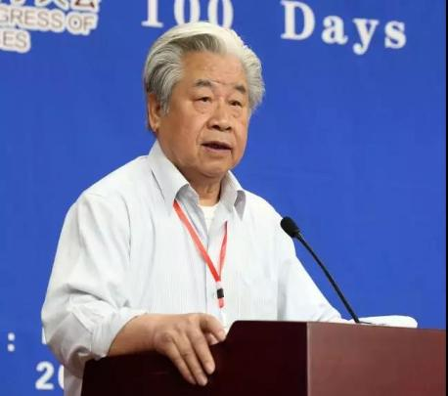
依据1：课程标准
编写中学历史教材,像编写德育、语文教材一样，是国家事权，体现国家意志，关党对教育工作的领导，事关中国特色社会主义事业兴旺发达、后继有人，事关党和国家长治久安、实现中华民族伟大复兴的中国梦，具有非常深刻的历史意义和战略意义。
——张海鹏教授2019.8教育部新教材培训讲座

Slide 9
维度 | 核心素养 | 基本要点
文化基础 | 人文底蕴 | 人文积淀
 |  | 人文情怀
 |  | 审美情趣
 | 科学精神 | 理性思维
 |  | 批判质疑
 |  | 勇于探究
自主发展 | 学会学习 | 乐学善学
 |  | 勤于反思
 |  | 信息意识
 | 健康生活 | 珍爱生命
 |  | 健全人格
 |  | 自我管理
社会参与 | 责任担当 | 社会责任
 |  | 国家认同
 |  | 国际理解
 | 创新实践 | 劳动意识
 |  | 问题解决
 |  | 技术应用

Slide 10
课程性质：历史学是在一定历史观指导下叙述和阐释人类历史进程及其规律的学科。探寻历史真相，总结历史经验，认识历史规律，顺应历史发展趋势，是历史学的主要社会功能。历史学是人类文化的重要组成部分，在传承人类文明的共同遗产、提高公民文化素质等方面起着不可替代的重要作用。
基本理念：以立德树人为历史课程的根本任务；坚持正确的思想导向和价值判断；以培养和提高学生的历史学科核心素养为目标。
——《普通高中历史课程标准（2017年版2020年修订）》第1-2页

Slide 11
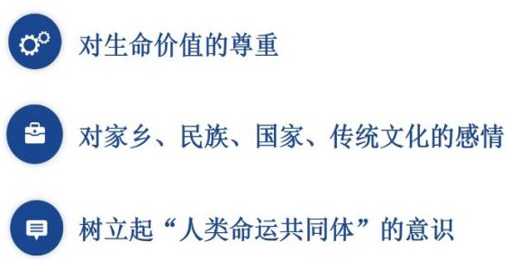
【例】家国情怀
课程标准：家国情怀是学习和探究历史应具有的人文追求，体现了对国家富强、人民幸福的情感，以及对国家的高度认同感、归属感、责任感和使命感。学习和探究历史应具有价值关怀，要充满人文情怀并关注现实问题，以服务于国家强盛、民族自强和人类社会的进步为使命。
黄牧航思路：

Slide 12
【例1】（2016年江苏卷）奥斯维辛集中营是具有警示意义的世界文化遗产，这里曾是虐待和杀戮犹太人的人间地狱。阅读下列材料：
（材料一二略）
请回答：
（1）据材料一并结合所学知识，说明德国法西斯迫害犹太人的历史背景，指出纳粹建造奥斯维辛集中营的目的。（5分）
（2）据材料一、二并结合所学知识，指出纳粹屠犹和侵华日军屠杀中国人的罪恶实质，深入思考二战期间德日法西斯罪行的警示意义。（5分）

Slide 13
【例2】（2018年天津卷）2015年，习近平主席指出：“世界上本无‘修昔底德陷阱’，但大国之间一再发生战略误判，就可能自己给自己造成‘修昔底德陷阱’。”阅读材料，回答问题。
（1）概括材料中“修昔底德陷阱”的基本含义，并结合所学知识说明当时雅典强大的原因。（4分）
（2）结合时代背景，分析英国为何担忧德国“要拆散和取代英帝国”。说明英国应对的举措及其结果。（6分）
（3）指出材料三反映了美国怎样的心态，并分析其原因。（5分）比较材料二、三所涉及的对抗，其方式有何不同？（2分）
（4）综上，你认为大国应如何避免落入“修昔底德陷阱”。（2分）

Slide 14
高考旗帜鲜明地落实立德树人根本任务
历史科考试全面贯彻落实党的教育方针，加强对学生进行理想信念、爱国主义、品德修养、知识见识、奋斗精神、综合素质教育，引导学生树立正确的国家观、民族观，塑造健全人格，形成正确的世界观、人生观，践行社会主义核心价值观；引导学生增强对中华优秀传统文化、革命文化和社会主义先进文化的认同，树立新时代中国特色社会主义道路自信、理论自信、制度自信与文化自信；引导学生开拓视野，认识历史发展规律，形成人类命运共同体意识；引导学生提高历史思维能力，探求真相，崇尚美好，增强创新意识；引导学生实现德智体美劳全面发展。
——徐奉先《基于高考评价体系的历史科考试内容改革实施路径》
2019年第12期《中国考试》第59-64页
高考的政治性：三种文化、四史教育、四个自信、五个观念、五个认同、五育并举、六个下功夫

Slide 15
价值判断和教学重点在课标内容要求的后半句
■课标在课程内容中，对必修模块每个专题的内容叙述，基本上是要求通过知识运用对历史的重要问题进行认识。
■要求认识的历史问题，涉及的多是特征、局面、变化、原因、意义、影响等，可见这些是必修模块的教学重点。
■课标对教学的要求基本上是定位在学生对历史问题的认识上。这就使我们明确了教学的任务和重点，将教学的思路和指向聚焦在学生如何解决历史的问题，如何建构自己对历史的认识，如何使历史学科核心素养得到综合的发展。

Slide 16
1.3 秦汉大一统国家的建立与巩固：通过了解秦朝的统一业绩和汉朝削藩、开疆拓土、尊崇儒术等举措，认识统一多民族国家的建立及巩固在中国历史上的意义；通过了解秦汉时期的社会矛盾和农民起义，认识秦朝崩溃和两汉衰亡的原因。
1.11 人民解放战争：通过了解全面内战的爆发及人民解放战争的进程，分析国民党政权在大陆统治灭亡的原因，探讨中国共产党领导人民取得中国革命胜利的原因和意义。
1.19 改变世界面貌的工业革命：通过了解工业革命带来的社会生产力的极大发展以及所引起的生产关系的深刻变化，理解工业革命对资本主义世界体系的形成及对人类社会生活的深远影响。

Slide 17

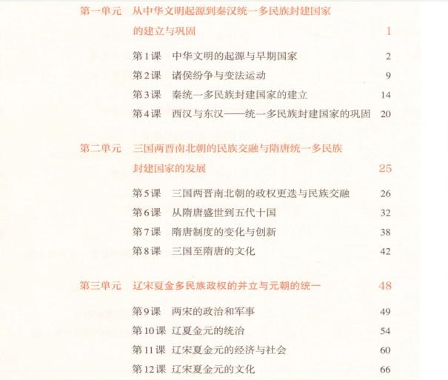
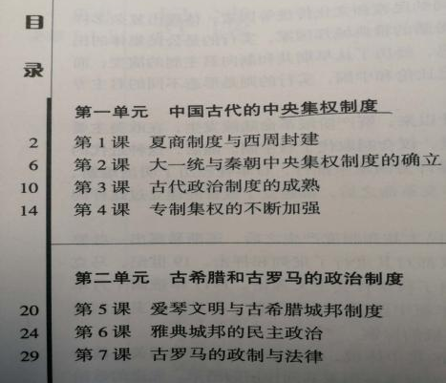
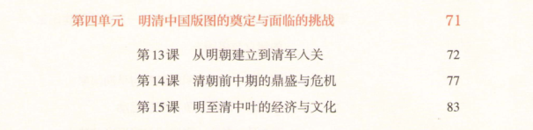
【核心概念】
■旧教材：中央集权制度
■新教材：统一多民族封建国家

Slide 18

“大”且“强”的“中国”从何而来？
——《中外历史纲要（上）》专题复习
石门中学 黄杏婵

Slide 19
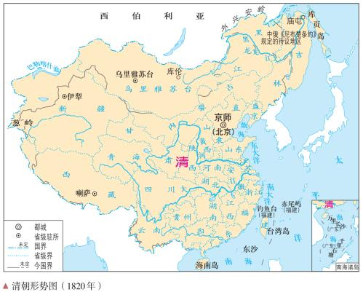
材料1：从史前时期至1689年中俄《尼布楚条约》签订，中国疆域均处在有域无疆状态，数千年之内疆土屡有伸缩，也经历了三个重要发展阶段。从黄河中下游地区凝聚为一体，到国家掌控范围自黄河流域伸向长江流域，首先完成了农耕区核心地区的政治、文化认同与境土弥合；此后以此为核心将境土向周边扩展，其中主要离合纷争发生在北方农牧交错带，这一地区在疆域变迁的回旋起落之中承担着起点与终点的双重角色；清王朝突破农牧交错带，融南北蒙古、西域以及青藏高原于大清版图之内，第三个阶段几乎奠定了泱泱大国的基本版图。 ——韩茂莉《中国历史地理十五讲》P15
思考：4. 为什么说清朝基本奠定了现代中国的版图？
中国历代王朝不乏将境土扩展到中国北方农牧交错带以西以北的事例，其中汉唐两代拓土西域尤其为历代称颂；但必须说明的一个事实是，所有清王朝以前的历史对于年降雨量400毫米等降雨量线以西以北地区都没有持续而稳定的获取，王朝国力强盛时期拓土西北，国力衰微即固守农牧交错带。只有清朝的军事行动不仅突破了这条农耕民族守疆固土的底线，将疆土延伸至中亚草原，而且稳定、持续地拥有了这片土地，并在光绪年间设立新疆巡抚，将其置于与内地等同的管理系统之下。
Notes:
答案提示
元朝疆域辽阔，但明朝的疆域又有明显收缩，对东北、西藏等边疆地区的控制比较薄弱。这种情况到了清朝才又改变，不仅版图有所开拓，而且在边疆地区因地制宜地形成了比较稳定的统治。

Slide 20

清前期的边疆治理重新界定了“中国”
康熙、雍正和乾隆时期针对准噶尔蒙古汗国的威胁所展开的一系列征伐，结果将外蒙古、西藏和新疆正式纳入治理体系。这一时期的重要性，在于它从根本上重新界定了“中国”。
就疆域而言，中国已从秦汉至明代一直大致未变的原初形态的王朝（北至河套地区，南至岭南地区，西北至河西走廊，西南至巴蜀地区），变成一个囊括内地各省和亚洲内陆各边疆的国家；而台湾之正式纳入版图，也使中国从一个大陆国家变成海洋国家，从而为十九世纪以后中国国家之现代转型过程中将要出现的一系列重大变故埋下伏笔。
就人口构成而言，中国也从原先以华夏族群为主体的形态，变成一个由汉、满、蒙、藏、回等族群所组成的真正意义上的多族群国家。所有这些，均奠定了二十世纪以来的中国作为一个现代国家所赖以存在的领土和人口基础，从而告别了清代以前的原本意义上的中国。
就地缘战略而言，中国则从过去作为一个对北方游牧族群的军事进攻一直以采取防御策略为主的农耕社会，变成了一个彻底消除了游牧部落威胁、将以汉人为主体的内地各省与以非汉人族群为主体的边疆各地融为一体的国家。
——李怀印《全球化时代的历史书写——再议中国近现代史的主叙事及分期问题》，二十一世纪双月刊 2018年10月号 总第一六九期。

Slide 21
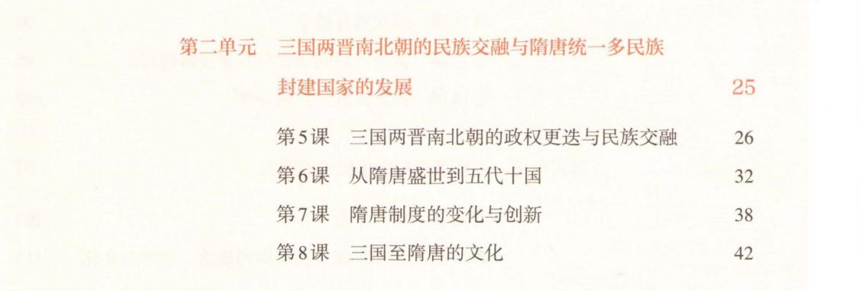
依据2：课本表述

Slide 22
主题1：中央集权制度得到哪些力量的支持？
阅读教材，完成下列的填充，并思考这些历史现象说明了什么问题。
①诸葛亮分析局势说:北方的曹操实力强大，而且控制了 ，“诚不可与争锋”。
②刘备仍用__ 的国号，定都成都，史称 _，简称 。
③4世纪下半叶，氐族建立的 统一北方，随后大举进攻东晋，被击败于___。
主题2：三国两晋南北朝留下的历史遗产
包括三方面的内容:经济重心开始南移、民族融合的加强、南北文化和中外文化的整合。
——黄牧航《高中新课程历史学科核心素养优秀教学设计》

Slide 23
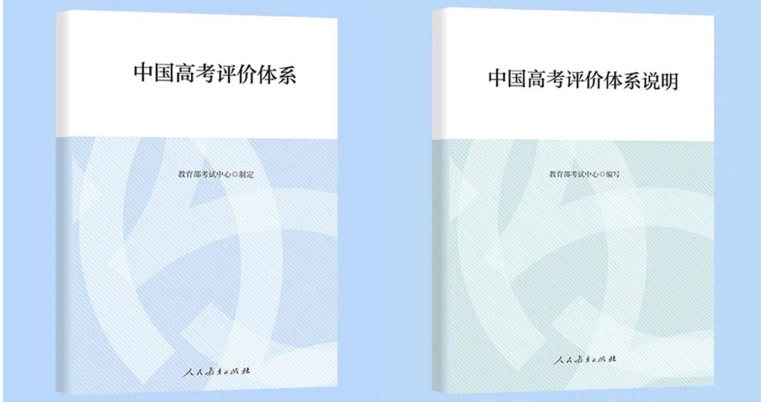
依据3：评价体系
■“核心价值”指明立德树人根本任务，起到方向引领作用。
■核心价值是指即将进入高等学校的学习者应当具备的良好政治素质、道德品质和科学思想方法的综合。
■核心价值引领“四层”考查内容：核心价值既是考查内容的重要组成部分，更是引领其他层次考查内容的总航标。

Slide 24
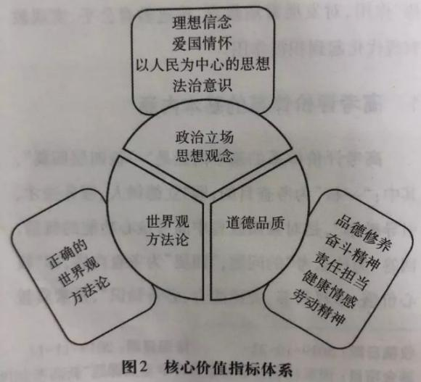

Slide 25
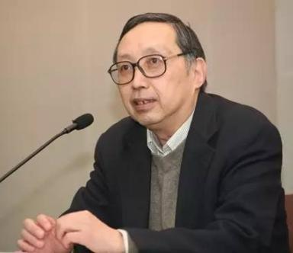
爱国主义精神
1.维护统一
2.反抗外侮
3.忧国忧民
4.崇尚民族气节
5.守护中华文化
6.爱乡恋土敬祖
——陈来《论中华民族爱国主义的精神》，《哲学研究》2019年第10期

Slide 26

三国两晋南北朝的政权更迭
与民族交融
年 级：高一年级 学 科：历史（人教版）
主讲人：耿海龙 学 校：中央民族大学附属
中学海南陵水分校
Notes:
页面统一为16:9宽幅画面比例尺寸；PPT统一格式为PPT或PPTX。
中文：
1. 课名：微软雅黑48号字；
2.（第一课时）：微软雅黑32号字；
3.学校名称：请填写全称；
4.学科、年级、主讲人、学校：华文楷体28号字（具体根据文字量可适当调整）。
英文
1.课名：字体以Times New Roman为主，字号一般使用32—36号，特别强调可以用40号；
2.（Period 1）：字体使用Arial，字号为28；
3.正文一般用24—28号，特别强调可用32号。
注意标点的规范（例如：中文省略号为……，可用Shift+数字键6打出中文省略号，英文省略号为…）

Slide 27
儒学是统一多民族国家重构的文化粘合剂
序号 | 政权 | 人物及民族 | 文献
1 | 十六国汉赵 | 刘渊（匈奴） | 拜上党人崔游为师，学习《毛诗》、《京氏易》和《马氏尚书》，他尤其喜爱《春秋左氏传》
2 | 十六国后赵 | 石勒（羯族） | 奴隶出身，不识字，但重视儒学教学，重开太学。即便行军中也让人为其讲解儒经
3 | 十六国前秦 | 苻坚（氐族） | 自幼接受儒家经学教育，熟悉儒家经典，重视教育，每月一次巡视太学。
4 | 北魏 | 孝文帝（鲜卑） | 雅好读书，手不释卷。‘五经’之义，览之便讲……史传百家，无不该涉。
——据滕云玲《试论儒学与十六国北朝的民族融合的关系》

Slide 28
炎黄是统一多民族国家重构的心理粘合剂
序号 | 政权 | 民族 | 文献
1 | 三国东吴 | 汉 | “黄、农创代，命名大吴，……继世在下”
2 | 三国曹魏 | 汉 | “其先出于黄帝”
3 | 西晋 | 汉 | “其先出自帝高阳之子重黎”
4 | 十六国大夏 | 匈奴 | 赫连勃勃“朕大禹之后”
5 | 十六国前秦 | 氐族 | 苻坚“其先盖有扈之苗裔”
6 | 十六国后秦 | 羌族 | 姚苌“姚氏舜后，轩辕之苗裔也”
7 | 北魏 | 鲜卑 | “昌意少子，受封北土，国有大鲜卑山，故以为氏”
——据高强《分裂中的认同：魏晋南北朝时期的炎黄崇拜》

Slide 29
统一认同是统一多民族国家重构的政治意识粘合剂
序号 | 政权 | 民族 | 文献
1 | 后赵 | 羯族 | 石勒“以一六合”
2 | 前秦 | 氐族 | 苻坚“方将混六合以一家，同有形于赤子”
3 | 北魏 | 鲜卑 | 孝文帝“密迩江扬，不早当晚，会是朕物”
4 | 三国蜀汉 | 汉 | 刘备“王业不偏守”
5 | 东晋 | 汉 | 司马绍“廓清中畿，光复旧京”
6 | 南朝宋 | 汉 | 宋文帝“思一区宇”
——李大龙《试论游牧王朝对“大一统”思想的继承与实践》

Slide 30

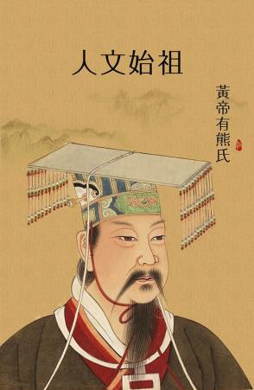
认同——中华民族共同体意识
祖先认同、身份认同、心理认同
文化认同、政治认同
本质是对多元一体的中华民族共同体认同，彰显中华文明强大向心力和凝聚力，是统一多民族国家的重新构建的文化根基。

Slide 31
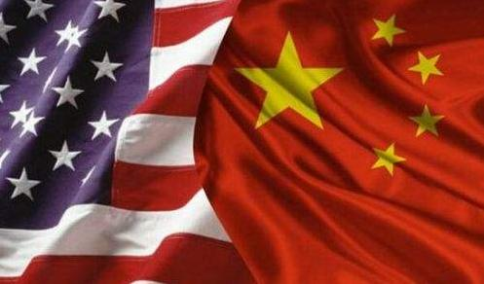
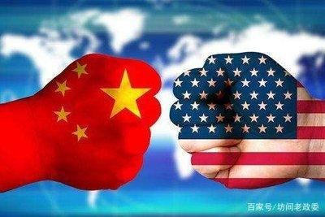
依据4：时政导向

Slide 32


在过去的245年里，美国人把美国描述为“自由帝国”“山巅闪光之城”“地球上最后的、最好的希望”，自诩“民主的灯塔”“人权的卫士”，鼓吹“世界终结论”“美国例外论”，认为美国是一个独一无二的品德高尚的国家，一个热爱和平、培育自由、尊重人权、拥抱法治的国家，美国的价值观、政治制度和历史值得全世界钦佩，美国坚信自己肩负着领导世界其他国家的神圣使命。

Slide 33

神话破灭：十击美国真相
1.疫情失控 2.国际失信
3.军事失德 4.经济失势
5.社会失和 6.制度失灵
7.金钱民主 8.形式民主
9.分裂民主 10.短视民主

Slide 34
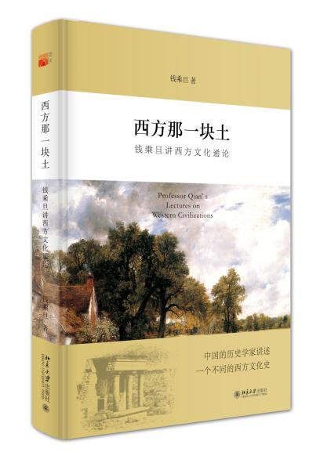
很长一段时间以来，有些西方人把自己的文明说成是完美无缺，而其他文明则一无是处。这种说法尽管荒唐，而且越来越不能拿出来登大雅之堂，但它却流传广泛，很容易让无知的人们信以为真。
西方文明来自西方本土，而不来自西方的上天；西方文明是土生土长的西方本土文明，有许多现象是它所特有的，并非所谓的“普世价值”。
西方文明的确有许多长处，值得他人学习，但也有不少短处，须被他人引以为戒。我们观察西方文明的最大优势，就在于我们不在“那山”中，可以看得更清楚。
——钱乘旦《西方那一块土》

Slide 35
（2011.全国新课标卷文综.41）（12 分）阅读材料，回答问题。
材料：西方的崛起曾被视为世界历史中最引人入胜的历程之一。这一进程始于民主与哲学在古希腊和古罗马的出现，继之以中世纪欧洲的君主制和骑士制度，经过文艺复兴和大航海时代，结束于西欧和北美对全世界军事、经济和政治的控制。非洲、拉丁美洲和亚洲的人们只有在遭遇欧洲探险或被殖民时才会被提到，他们的历史也就是从欧洲的接触和征服才开始的。
然而，在过去的十多年中，一些历史学家对上述概括提出了颠覆性的认识。他们认为在 1500 年前后的经济、科学技术、航海、贸易以及探索开拓方面，亚洲与中东国家都是全世界的引领者，而那时欧洲刚走出中世纪进入文艺复兴时期。这些历史学家认为，当时的欧洲要远远落后于世界其他地方的许多文明，直到 1800 年才赶上并超过那些领先的亚洲国家。因此，西方崛起是比较晚近才突然发生的，这在很大程度上都要归功于其他文明的成就，而不仅仅取决于欧洲本土上发生的事情。
——摘编自杰克·戈德斯通《为什么是欧洲？—世界史视角下的西方崛起（1500～1850）》
评材料中关于西方崛起的观点。（12 分）
（要求：围绕材料中的一种或两种观点展开评论；观点明确，史论结合。）

Slide 36
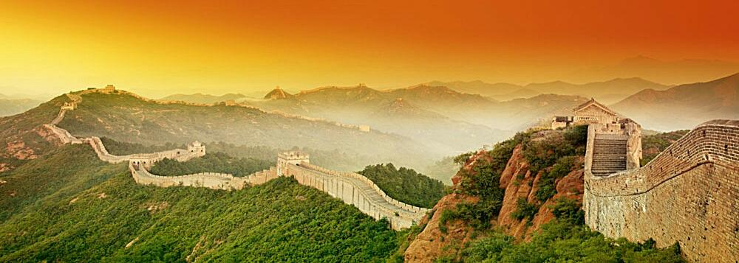
中国何以自信？
1.疫情视野 2.外交视野
3.经济视野 4.民生视野
5.政治视野 6.军事视野
7.科教视野 8.文化视野

Slide 37
思想解放是社会进步的主要推动力
1.1978年“实践是检验真理的唯一标准”
2.1992年市场到底“姓社还是姓资”？
3.1997年社会主义“姓公还是姓资”？
4.2021年“美国神话”走下神坛
中国入世20年成就：2001—2020年，中国制造业增加值增长7倍，世界占比从7.4%增至近30%，2010年后稳居世界第一；经济总量快速攀升，增长近11倍，成为全球第二大经济体，2020年成为全球唯一正增长的主要经济体。
民营经济贡献：2018年11月习近平总书记概括民营经济，贡献了50%以上的税收，60%以上的国内生产总值，70%以上的技术创新成果，80%以上的城镇劳动就业，90%以上的企业数量。

Slide 38
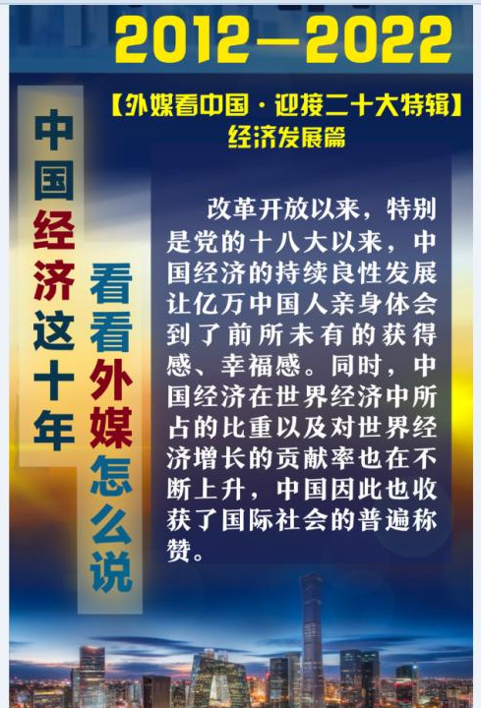
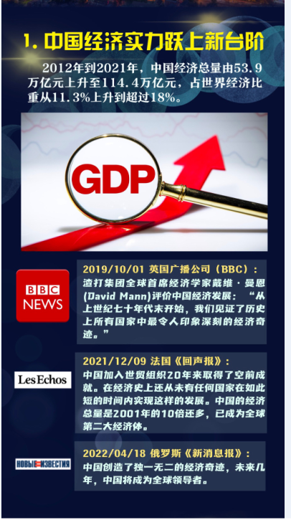

Slide 39
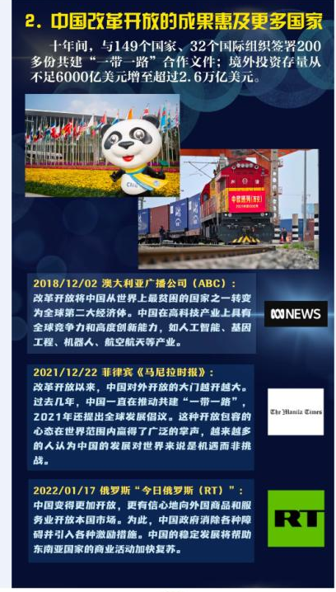
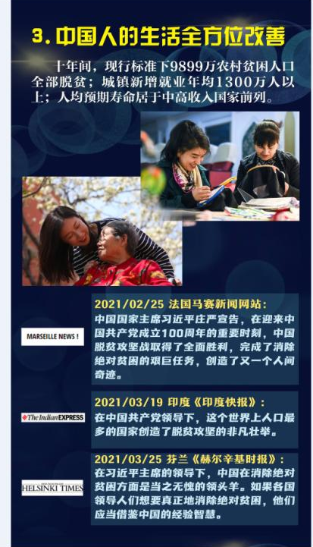

Slide 40
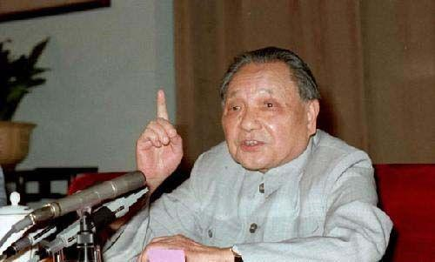
邓小平说，评价政治体制，“关键看三条：第一是看国家的政局是否稳定；第二是看能否改善人民的生活和增进人民的团结；第三是看生产力能否得到持续发展。
评价标准：从专制还是民主，到良政还是劣政。

Slide 41
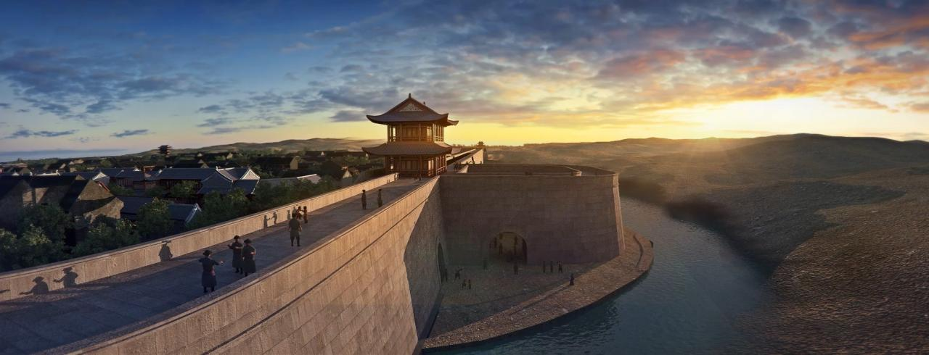
二、创设历史问题情境

Slide 42
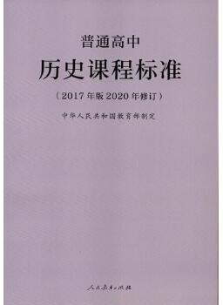
1.为何要创设历史问题情境？
历史是过去的事情，学生要了解和认识历史，需要了解、感受、体会历史的真实境况和当时人们所面临的实际问题，进而才能去理解历史和解释历史。因此，在教学过程的设计中，教师要设法引领学生在历史情境中展开学习活动，对历史进行探究。
——“实施建议”部分，第51页

Slide 43
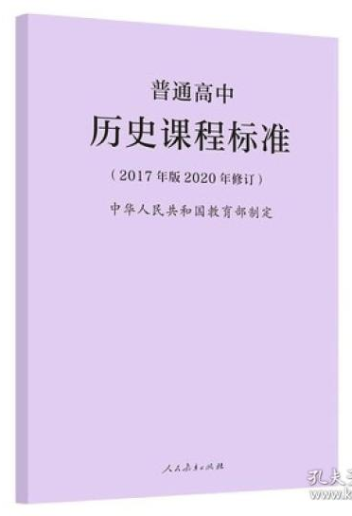
学生对历史学习问题的真正解决，不是简单地接受现成的答案，而是通过自己对相关史事的了解，尤其是对有价值的史料进行分析， 用实证的方式对问题的要点逐一探讨，以可靠的史料作为证据来说明自己对问题的看法。
因此，教师在进行教学设计时，要考虑如何构建基于史料研习的教学方式，在教学过程中如何运用史料引导学生进行探究。
——2020版新课标“六、实施建议”部分，第52页

Slide 44

每天将人体需要的10克盐放在你的面前，无论如何你都难以下咽，但将10克盐放入一碗美味可口的汤中，你一定会在享用这碗美味汤时全全吸收。
情境之于知识，犹如汤之于盐。盐需溶入汤中，才能被吸收;知识则需要融入情境之中，方能显示出活力和美感，才容易被学生理解、消化和吸收。

Slide 45

2. 学业水平考试命题的主要原则
（1）以历史课程标准为依据
（2）以考查历史学科核心素养的具备程度为目的
（3）以新情境下的问题解决为重心
——2020版新课标第59页

Slide 46
（一）创设真实情境：历史学科考试中的真实情境是关键能力的重要载体，只有应对生活实践问题情境或学术问题情境所必需的能力，才是关键能力。
当学习的情境活动脱离生活实践的情境活动时，它所形成的并不是实践需要的、认识世界与改造世界的能力，而是解答学科知识性问题的能力……或许能够具备很高的“解题能力”，但是缺乏应对现实生活实践问题的“做事能力”。
——徐奉先《高考历史学科关键能力考查路径研究》

Slide 47

教学目标变了，教学方式必须进行改变。既然核心素养和高考命题的指向是真实情境中的问题解决能力，那么我们的教学就要围绕真实情境下的深度学习进行实施。真实情境是将知识学习与真实生活连接起来，打通知识世界、符号世界与生活世界，将知识条件化、情境化、结构化、生活化。
——华东师大崔允漷教授

Slide 48
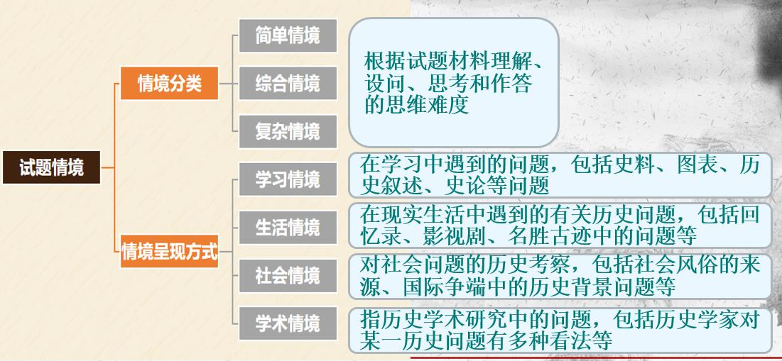
2.有哪些类型的问题情境？

Slide 49
（3）以新情境下的问题解决为重心
学生能否应对和解决陌生的、复杂的、开放性的真实问题情境， 是检验其核心素养水平的重要方面。
历史学科核心素养的测试中，新情境可以有多种类型，包括学习情境、生活情境、社会情境、学术情境等。
——2020版新课标第59页

Slide 50
■陌生：抽象的概念原理——丰富的历史现象
■复杂：结构性知识——非结构性知识
■开放：封闭性材料——选择性材料
■真实：认知的真实——历史的真实和现实的真实

Slide 51
陌生：抽象的概念原理一一丰富的历史现象
例: (2022全国乙卷) 明后期有士人称，江南流行“好名喜夸”之风，家中但凡有千金之产，必定会营建一园，“近聚土壤，远延木石，聊以矜眩于一时耳”，但“俗气扑人”。这可用于说明
A.士大夫传统观念的颠覆 B.世俗化审美趣味的初现
C.士农工商社会结构解体 D.江南市镇工商业的繁荣

Slide 52
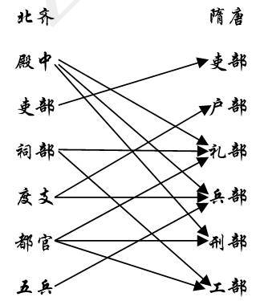
复杂：结构性知识——非结构性知识
例：(2022广东卷) 图1为南北朝时期北齐到隋唐政府机构变化示意图，这一变化
A．加强了中枢决策权 B．避免了相权被分割
C．降低了政令的执行效率 D．使中央机构分工更明确

Slide 53
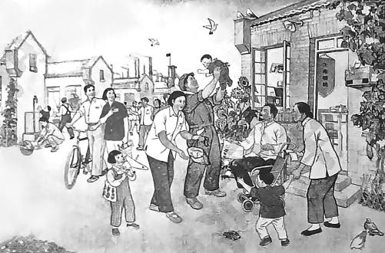
开放：封闭性材料——选择性材料
（2022年山东卷）阅读材料，回答问题。历史的透视：一幅宣传画
图5 《工人新村》（1952年，孙佳桐 何正慈作）
结合所学知识，以“《工人新村》赏析”为题写一则历史短文。（14分）
（要求：表述成文，叙述完整；立论正确，史论结合；逻辑严密，条理清晰。）

Slide 54
真实：认知的真实——历史的真实和现实的真实
（2022年全国乙卷）1917年3月中旬，加米涅夫和斯大林连续发表文章，主张只要临时政府不直接危及群众利益，就应给予支持；要求放弃无条件反对战争的立场，改行对临时政府施加压力以迫其开始和谈的策略。这个主张得到了党内大多数人的支持。这表明当时
A．临时政府反对继续进行帝国主义战争
B．沙皇残余势力仍对革命存在严重威胁
C．布尔什维克党对革命形势认识尚不明晰
D．国际局势不利于俄国革命持续深入发展

Slide 55
（3）创设问题情境常见的误区
①误区——概念不清
②误区——数量过滥
③误区——类型单一
④误区——思维单一
⑤误区——方法肤浅

Slide 56
误区①——概念不清
首先，《课程标准》有这样的表述：“通过对一些具体而典型的材料（如史料、史家论述等）进行分析与理解……”从中可见，“材料”概念的外延要比“史料”大。
其次，中学并不存在高校层面的史料教学实践。高校的史料研究方法非常专业，包括搜集史料、整理文献目录、选择版本并进行校勘、对史料进行考据和辨伪、辑佚古书、训诂和注释、二重证据考证，等等。不要说在中学，哪怕在大学本科阶段，也不存在专门的史料教学。
与大学相比，中学生接触更多的其实是材料，而在高考命题中，大量出现的也并非一手史料，而是改造过的材料。
——黄牧航《中学历史学科核心素养命题重要概念辨析》，2020.8《历史教学》

Slide 57
误区②——数量过滥：
数量过多，一节课动辄使用二、三十则材料，学生目不暇接，无思考的可能。
误区③——类型单一：
史料不够“原始”，多为史家著述，是二手甚或三手材料，离历史现场太远，历史气息散失殆尽。

Slide 58
■材料应以史料为主：实际教学中大量出现的并不是史料，而是材料。两者的差别在于，前者应是一手的，可以逼真地呈现它发生场景的某一侧面，是根源；后者则可以是后人对这一历史现象的叙述与看法。论文、专著的大量内容是学者的“论”而不是当时的“史”，并且它们带有学术研究的概括性、理论性与枯燥性。
■材料应是动态的“史”：要区分当事人的“论”与“史”。材料是过程性的“史”，能反映特定场景中历史的变迁，而不是静态的“论”。静态的“论”从概念到概念，从理论到理论，脱离了具体的历史背景与演变过程，带有去历史化的倾向，是历史教学的忌讳。

Slide 59
误区④——思维单一
当下“史料实证”的教学，大都是遵照教科书的思路，只“实证”史事的一面，而未及史事的另面。
如果教师授课仍以“史料实证”的方式再来将史事A面做一次“实证”；或者再补充同类史料，将史事A面再做一番“实证”，这样的史料教学实在无意义。我认为，与其做“叠床架屋”或“锦上添花”式的“实证”史事A面，倒不如以“史料实证”的方式向学生展示史事的B面。
——张耕华《略论史料的另面与史事的另面》历史教学•中学版 2020年1期

Slide 60
“史料实证”，顾名思义，就是用史料来证明你的历史陈述、历史结论或历史评价的正确性。如果我们的目的仅仅约束在用史料来做单方面的佐证，那么这样的“史料实证”与不用史料佐证而纯讲历史结论，如同“五十步”与“百步”，并无本质的区别。
不仅无区别，它还存在着一种隐患：如果学生长期接受这种教学方法，就会形成一种思维定势：他就只相信与现有的历史陈述、结论或评价相一致的史料，也只会运用与现有的历史陈述、结论或评价不相悖的史料。这岂不是结论优先、让史料为佐证结论服务吗？
——张耕华《略论史料的另面与史事的另面》历史教学•中学版 2020年1期

Slide 61
【例】某份历史试卷，有一道“城市与环境”的史料分析题，拟题者给出各种史料，其中有三条“大事记”式的文字史料，要求考生依据史料进行分析论证。这三条“大事记”式的文字史料，是这样写的：
A.1842年，英国“查德威克报告”呼吁改善城市供水、排水系统和垃圾处理方式。
B.1848年，英国颁布第一部公共卫生法。
C.1853年，法国政府率先实施巴黎城市规划，建成下水系统。
——张耕华《略论史料的另面与史事的另面》历史教学•中学版 2020年1期

Slide 62
材料说“英国‘查德威克报告呼吁改善城市供水、排水系统和垃圾处理方式”，那显然当时因为城市供水、排水系统和垃圾处理方式的不善已经导致了城市环境的严重恶化，不然这个报告就是无的放矢；
说“英国颁布第一部公共卫生法，赋予城市广泛权力建设现代卫生系统”，即明白告诉我们当时英国还没有颁布过公共卫生法，时政当局也无这方面的权限，不然就不能称其为“第一部”。
——张耕华《略论史料的另面与史事的另面》历史教学•中学版 2020年1期

Slide 63
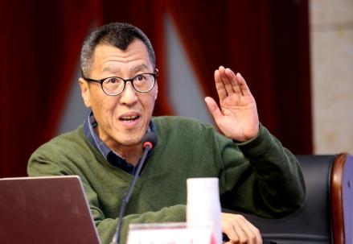
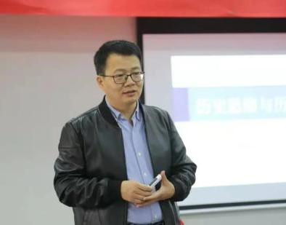
⑤误区——方法肤浅
■赵亚夫：“史料教学”如果不针对怎样提出问题、怎样解释问题、怎样反思问题，而旨在挖掘史料、堆砌史料，让史料服务于老师的讲授，它就偏离了中学历史教学的本位，是行不通的。
■张汉林：教学中使用史料，只有与历史理解、历史解释、历史批判、历史意义、历史意识等结合起来，才有意义。

Slide 64
（4）如何创设教学情境
基于史料研习的教学，不仅是教师在教学中要运用史料阐释历史，更重要的是要设计以史料研习为基础的学生探究活动，通过活动，引导学生学会搜集、整理、辨析、运用历史材料来解释历史。这就需要教师考虑到以下四点：
一是明确运用史料的目的；
二是选择典型的、有价值的、有说服力的史料；
三是将史料的展示与问题的解决相结合；
四是如何根据史料的运用组织学生的学习活动。
——2020版新课标“六、实施建议”部分，第52-53页

Slide 65
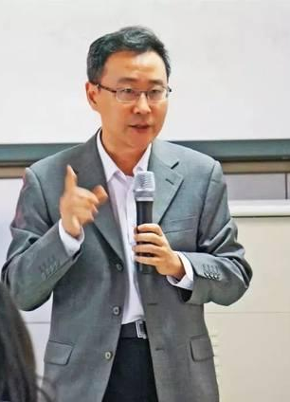
具体的方法有两种，一是利用好教材的资源进行情境创设，二是开发新的课程资源创设情境，帮助学生理解教材的重要观点和结论。
——黄牧航《基于历史学科核心素养的教学设计理论与方法》
2022年第4期《教育研究与评论》

Slide 66
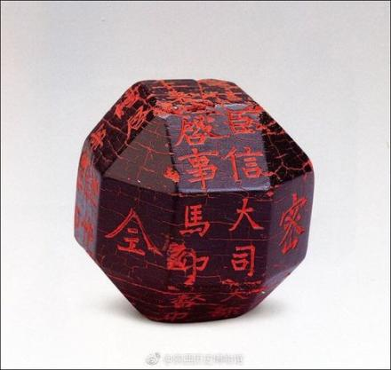
“国民老丈人”独孤信
姚薇元先生在《北朝胡姓考》一书中，通过严密的考证得出结论: 独孤氏乃屠各之异译，本匈奴单于之贵种。
独孤信，北周名将。育有七女，长女嫁给了宇文毓，成为了北周的明敬皇后。四女嫁给唐国公儿子李昞，后来生下唐高祖李渊，被追封为元贞皇后。小女儿独孤伽罗嫁给隋文帝杨坚，成为了隋朝的文献皇后。
——据金晶《独孤家族家世渊源诸说评议》
陕西博物馆藏独孤信36面体印章

Slide 67
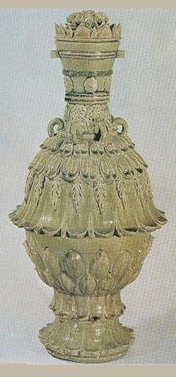
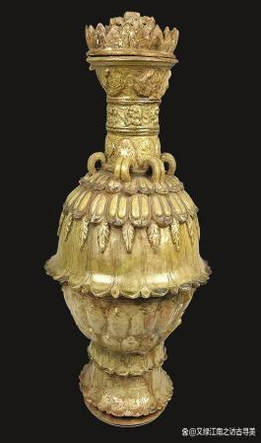
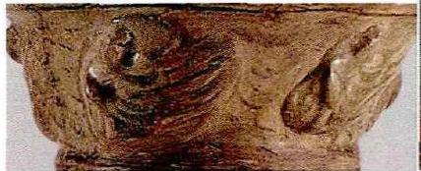


南北朝仰覆莲青瓷尊背后的时代信息
据蒋天颖《南北朝青瓷莲花尊研究》：南北朝期间青瓷莲花尊出土情况为，河北景县，武昌地区、山西太原、山东淄博、江苏南京等地。
自上而下图案分别六朝博物馆藏莲花尊飞天、封子绘墓出土青瓷尊菩提叶、莲花瓣。（据蒋天颖《南北朝青瓷莲花尊研究》）
南北朝仰覆莲青瓷尊，左一出土于河北景县北齐封子绘墓，右一出土于南京市江宁区灵山南朝墓（南京六朝博物馆藏）
据以上南北朝仰覆莲青瓷尊相关信息，说明其反映的时代信息。

Slide 68
区域开发，经济一体
1、南北朝时期南北地区手工业生产均有发展，已能烧制工艺复杂的青瓷；
2、莲花纹饰、飞天形象，充分说明南北朝时期佛教盛行，且对社会生产生活产生深刻影响。
3、从地域分布情况看，其分布于河北、江苏南京等地，且工艺水平、器型、纹饰接近，反映南北朝虽政治分裂、军事对峙，但各地域、各民族之间存在着明显的经济文化交流；

Slide 69
“哥哥”语源
“阿干乃鲜卑语，是阿哥的意思，我们今天管兄叫“哥哥”大概就是从这里来的。
——阎步克《波峰与波谷》
鲜卑语中的亲属称谓词，如“阿摩敦 ”（ 妈妈） 、“阿布干（哥哥）都有ａ语音存在 。其亲属称谓词ａ语音 也逐渐影响到当时中原地区的口语 。
——黄晨楠《小议民族融合对古汉语发展的影响》
当我们叫“哥哥”“阿海”时，其实就说明鲜卑族并未消失，仍然活在中华民族的文化基因里。

Slide 70
提出“基本史料”这个概念，首先针对的就是课堂教学中滥用史料的情况。基本史料是最直接、最核心、最重要的，是原始材料，是易得的，老师备课成本不是很高，但教学效益很好。
当老师们的精力从泛泛搜索材料中解脱出来之后，他们将有时间去干更有益的事情，那就是深入地、多角度地解读基本史料，设计丰富多彩的学习活动，改变学生的历史学习方式，培养学生的历史思维，即“通过对历史材料的识别、区分、质疑、解释等技能，获取证据、探明事实、理解意义”。
——张汉林《基本史料：思考史料教学的新视角》，载于《课程•教材•教法》 2016年08期

Slide 71
（1）这是原始资料还是第二手资料？
（2）它是什么时候制作的？
（3）由谁制作出来的（例如目击者/当事人/记录见闻或研究结果的人）？
（4）这一资料是从什么人的角度写成或制作的？
（5）它是基于什么原因而写成或制作的（动机/手法等）？
（6）它的对象是什么人？
（7）这一资料有多可靠？它的报道是公正、客观的，还是带有偏见的？
（8）有没有其他资料支持它的论点？（有没有反对它的论点？）
（9）它对于研究某一特定历史议题/方面的作用有多大？
——张汉林《基本史料：思考史料教学的新视角》,《课程•教材•教法》 2016.8

Slide 72
任务 | 关注 | 问题设计
读懂 表层意思 | 史料讲了 什么？ | 史料中的这个词是什么意思？ 史料中的哪句话最重要？找出关键词； 概括史料大意……
读懂 深层意思 | 作者为何 这么讲？ | 作者的身份和立场是什么？ 动机是什么？关心的社会问题是什么？ 此前经历是否会有影响？ 对象是谁？作者希望影响哪些人？ ……
揭示 史料意义 | 其他人怎么看待作者的行为？ | 作者的主张是不是最佳的？ 不同立场的人会有什么样的反应？ 谁会反对？谁会支持？ 今天的人能得到什么启示或教训？……
——据张汉林《史料阅读的问题设计》整理,《历史教学》2020.11

Slide 73
三、提供学习方法指导
教材
试题

Slide 74
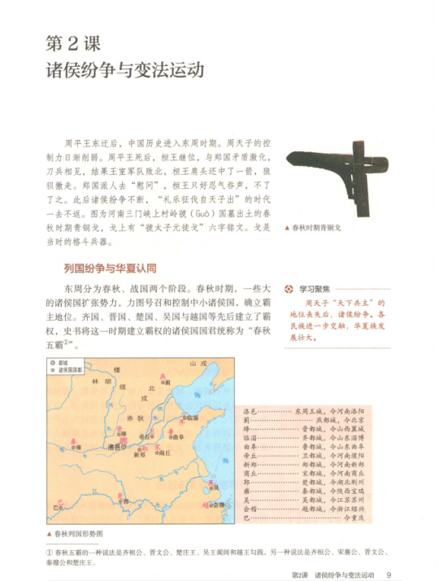
例8:阅读教材并回答问题。
1.快速阅读教材，总结出春秋战国时期社会转型所出现的重大历史现象(不少于3点)
2.给你所总结出来的历史现象编上序号，然后画出简明的图示来呈现它们之间的逻辑关系。
【点拨】“历史史实”与“历史现象”的区别：
历史史实：历史上具体的人物和事件；如“孔子”和“孔子编撰《春秋》”
历史现象：历史事物本质的外部表现，属于历史史实，如“百家争鸣”。
【思路】
1.现象：王室衰微、列国纷争、华夷冲突、经济发展、变法运动、百家争鸣。
2.目的：第一步属于本质性解释，即让学生发现历史现象的本质;第二步属于联系性解释，即让学生建构各历史现象之间的逻辑联系。学生在亲自实践探究中所获得的认知，又比教师的直接讲授效果更好。

Slide 75
阅读教材的三个层次
读懂
明白教材文本的字面含义
读通
找到教材文本表述事物的规律
读透
发现教材文本背后的意义

Slide 76
【例】两汉的文化
阅读教材，分别总结两汉史学、文学和科技的特点。(要求:每个特点不超过20个字)
史学:
文学:
科技:
1.抓关键词:如两汉科技的特点，教材的表述是“成就突出”
2.精炼概括:如教材说乐府诗“反映了当时社会的真实情况”，可概括出两汉文学具有“真实性”“现实性”的特点。
3.寻找规律：找出多个事物的共同特点。如教材说《史记》“首创了纪传体通史体裁”，《汉书》“是我国第一部纪传体断代史”。这里的“首创”“第一”说明了汉代史学的特点是具有“创新性”。
读懂
读通
——黄牧航《高中新课程历史学科核心素养优秀教学设计》

Slide 77
【例】两汉的文化
阅读教材，分别总结两汉史学、文学和科技的特点。(要求:每个特点不超过20个字)
史学:
文学:
科技:
4.挖掘实质：教材提到的《九章算术》，书中的内容全是一个个具体的生产案例，是跟社会劳动实践结合在一起的，具有很强的实用性。这似乎反映了中国古代科技的一个重要特点-应用性很强，理论性偏弱。但是，中国古代的中医，其应用性和理论性都很强，中医的理论博大精深，教材提到《黄帝内经》奠定了中医理论的基础。所以，我们可以归纳出汉代科技的一个特点是应用性和理论性都很强。”
读透
——黄牧航《高中新课程历史学科核心素养优秀教学设计》

Slide 78
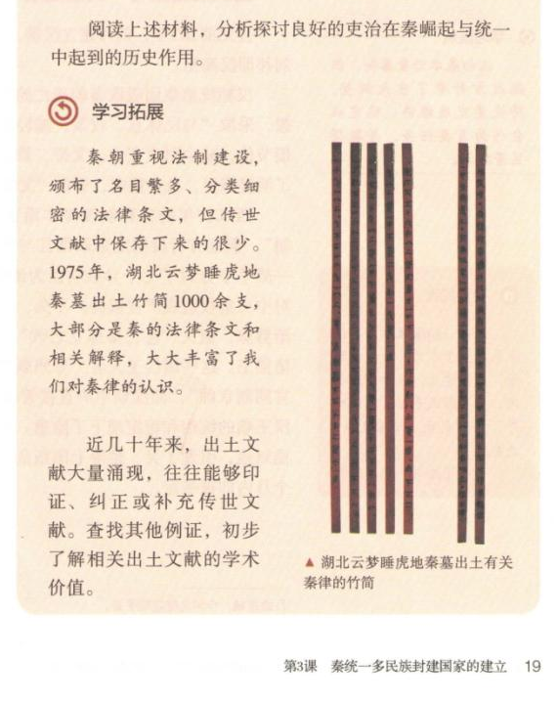
学法指导可划分为初、中、高三个等级。
1.初级的要求：让学生了解“二重证据法”，知道把发据的出土文物和史书的记教进行相互验证是史学研究的重要方法即可。
2.中级的要求：举出具体的例子，让学生理解出土文献与史书的记载是如何相互验证的。例如，教材提供了《里耶秦简户籍博》的图片、原文和释文，可以提向:“该秦简可以印证教材正文的哪些观点?”答案包括商鞅变法中的“强制大家庭拆散为个体小家庭”、秦统一六国后“编制户籍”等。

Slide 79
3.高级的要求：让学生理解当出土文献与史书的记载是相互矛盾的时候，历史学家是如何处理的。例如，根据司马迁的说法，陈胜吴广起义的原因是“误期当斩”。但睡虎地秦简《徭律》的说法却完全不同:“御中发微，乏弗行，货二甲。失期三日到五日，谇；六日到旬，费一盾；过旬，货一甲。其得也，及诣。水雨，除兴。”是否可以由此证明司马迁错了呢?
问题没那么简单。有学者指出要考虑三个问题:一是睡虎地秦简是秦始皇统一六国过程中的法律条文，面司马迁所记的是秦二世时期的，两者可能有变化；二是睡虎地秦简抄录的是《徭律》，而不是戍边服兵役的《戍律》，两者是不同的；三是即使这就是秦二世时期的《戍律》，也难保在地方的执行过程中变形走样。我们还可以进一步跟时空观念的学科素养培育结合起来，帮助学生理解：一个事物所处的时间和空间改变了，该事物的内容和性质往往也会发生变化。

Slide 80
破解单项选择的三大利器
对不对
结论本身错误、绝对、时空错位
直接排除，难度最低
有没有
题干信息，论从史出，证据意识
基因鉴定，是否嫡子
全不全
结论成立，局部信息，不能统摄
最佳选择，难度最大

Slide 81
破解非选择题的四大法宝
审设问 | 审题要求六定：定位、定向、定法、定主、定限、定点
读材料 | 概括文字四招：断句、找词、合并、分数 解读图表八看：看头尾、看里外、看大小、看纵横
理思路 | 思维建模七法：政经文、远中近、你我他们、宏观微观、国际国内、必要可能、主观客观 历史解释三层：是什么、为什么、有什么 史料价值五点：材料来源、材料内容、信息提取、史料价值、先总后分
写答案 | 卷面书写四化：提示化、序号化、段落化、整洁化

Slide 82

四、设计历史学习任务

Slide 83
利用教材
利用教材小栏目的问题
依托教材
依托教材创新问题设计
学生主体
强调学生参与体验，动态开放
素养导向
指向问题解决，不是知识陈述

Slide 84
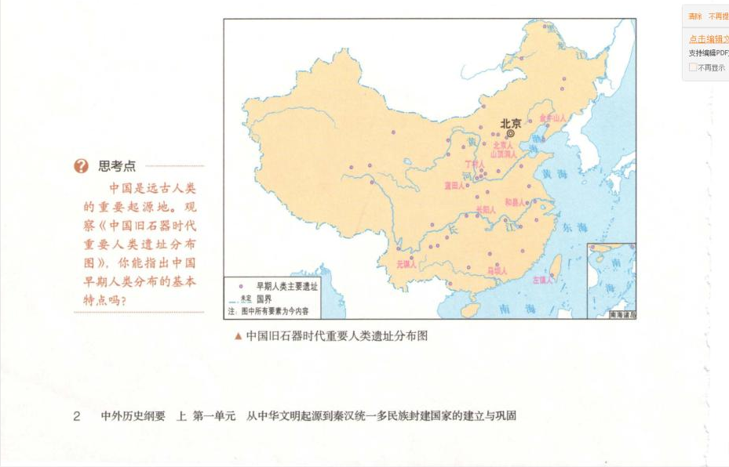
1.利用教材
【思考点】
【学思之窗】
【探究与拓展】
【学习拓展】

Slide 85
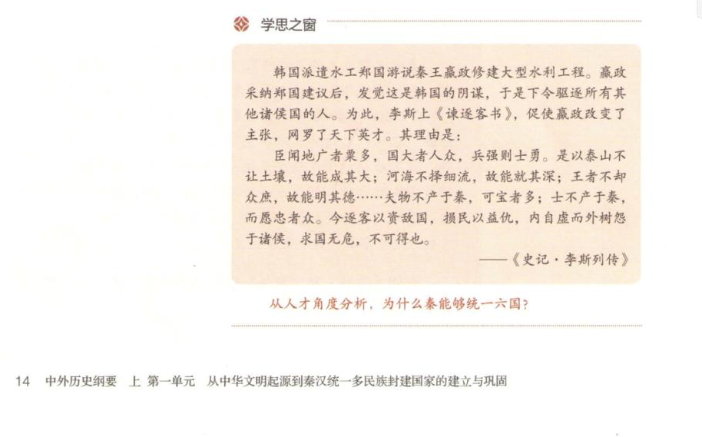
1.利用教材
【思考点】
【学思之窗】
【探究与拓展】
【学习拓展】

Slide 86
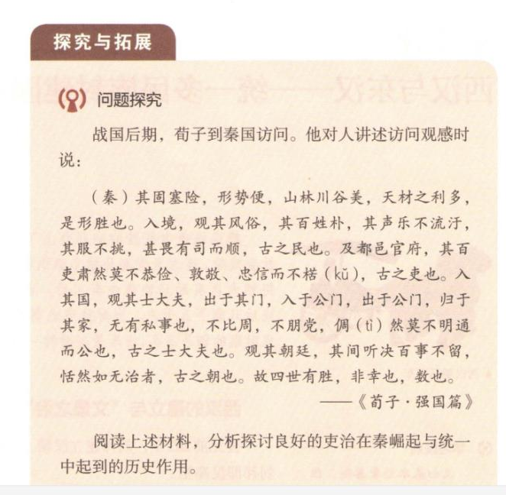
1.利用教材
【思考点】
【学思之窗】
【探究与拓展】
【学习拓展】

Slide 87
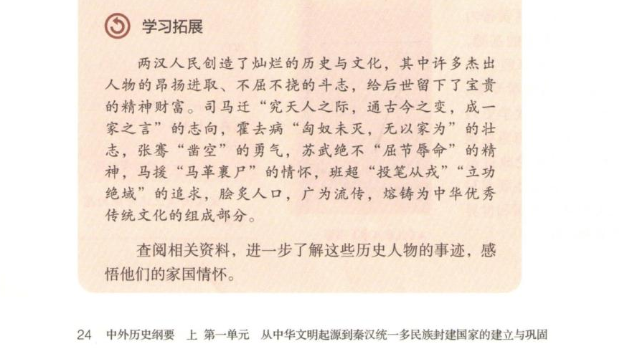
1.利用教材
【思考点】
【学思之窗】
【探究与拓展】
【学习拓展】

Slide 88
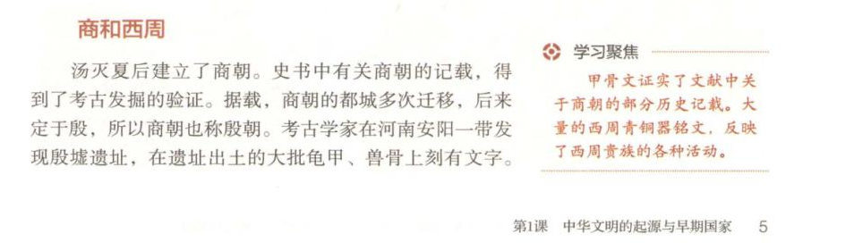
2.依托教材
【学习聚焦】
【历史纵横】
【史料阅读】
【图片地图】
论证中华五千年文明主要通过哪些途径？

Slide 89
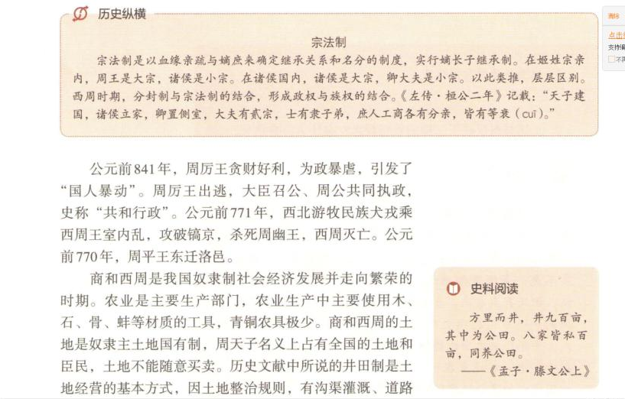
2.依托教材
【学习聚焦】
【历史纵横】
【史料阅读】
【图片地图】
据材料概括宗法制、井田制的特点。

Slide 90
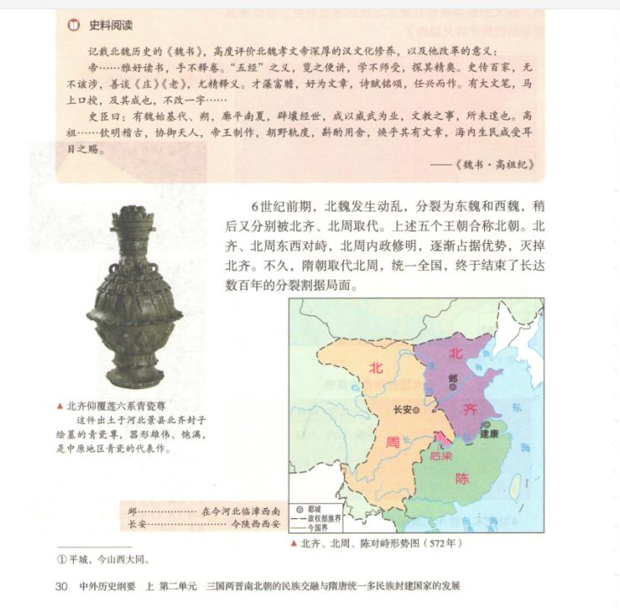
2.依托教材
【学习聚焦】
【历史纵横】
【史料阅读】
【图片地图】
1.据材料概括《魏书》如何评价孝文帝及其改革的意义？
2.据右图分析当时的政治形势。

Slide 91
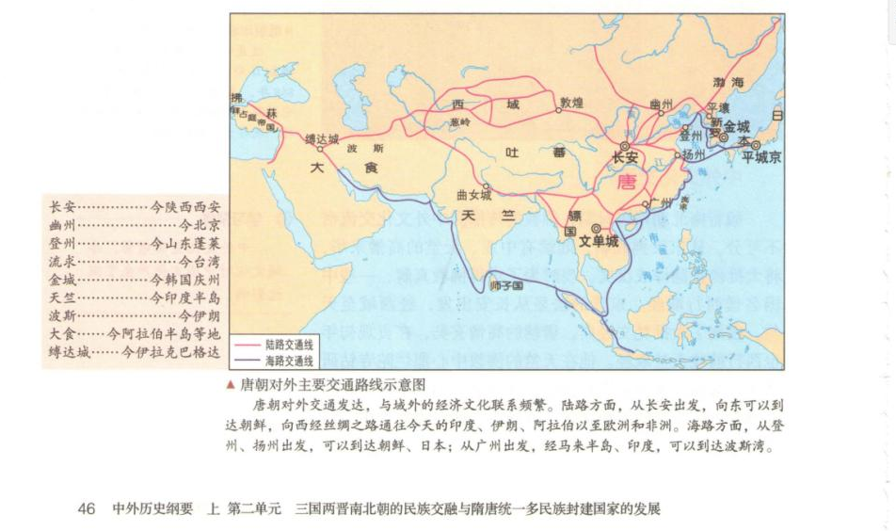
据图分析唐朝对外交通路线的特点。

Slide 92
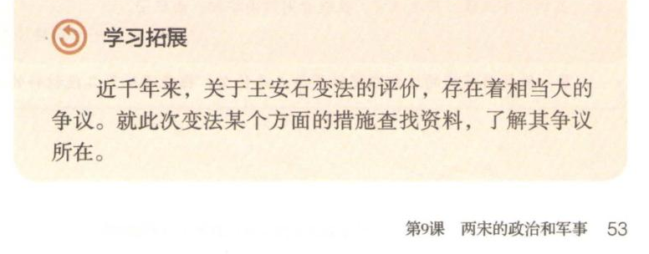
【例】募役法（免疫法）是王安变法的重要内容之一。该法规定：由政府出钱雇人服役，然后按户征收雇役费用，称“免役钱”；原本免役的官户、僧道户等，也缴纳同样的钱，称“助役钱”。它使原来轮流充役的农村居民回乡务农，原来享有免役特权的人户不得不交纳役钱，使很多农民免除劳役，官府也因此增加了一宗收入。

Slide 93
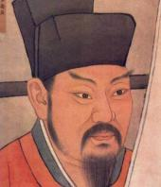
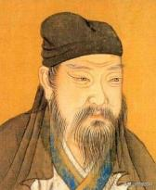
王安石，江西临川人，典型的南方人 | 司马光，山西夏县人，地道的北方人
王安石所看到的南方农民:“今年收成不错，种植的水果、药材也卖了点钱。我可以交钱给官府，我的差役官府找人替我干了。” | 司马光所看到的北方农民:“我的收成仅够糊口，叫我出力可以，我哪里有钱请人代役啊?"
王安石:“老百姓可以交纳免役钱，由政府 雇人代役。” | 司马光:“从古到今，哪有出钱请人代役的事情?这法令万万不可行!"
问题：你认为王安石推行免役法和司马光反对免役法的理由分别是什么?你认为他们为什么会产生如此大的分歧?
——王棣《北宋差异中的南北差异》，《晋阳学刊》1987年第3期

Slide 94
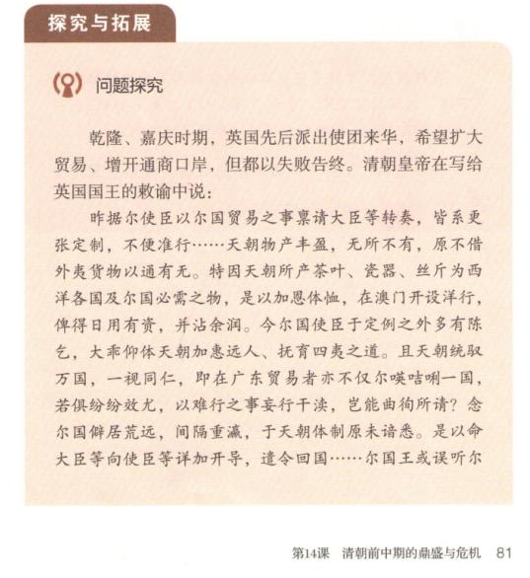
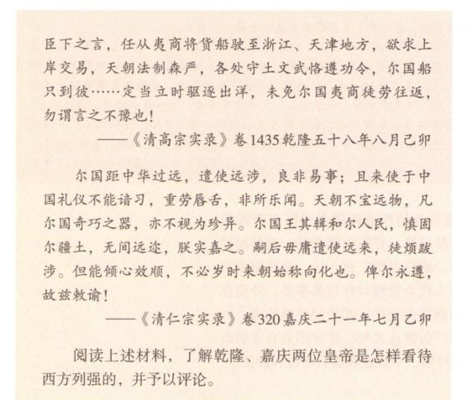
后置到第16课《两次鸦片战争》中重新设计问题

Slide 95
【例】阅读下面的材料并回答问题。
材料:此次的战争，表面上是因禁止鸦片问题而起，是中英两国的战争，然而就战争的真正意义说，可称为中西文化的冲突。因为中西人士对于国家政治及一切社会生活的观念完全不同，所以才生出许多不易解决的纠纷问题来。
——李剑农《中国近百年政治史》
1.材料中的观点认为鸦片战争的根本性质是什么?( )
A.中英战争 B.中西战争 C.文化战争 D.禁烟战争
2.阅读教材第14课中乾隆、嘉庆皇帝的敕谕，你认为是否能够印证李剑农的观点?为什么?如果不能印证，如何反驳李的观点?
——黄牧航《高中新课程历史学科核心素养优秀教学设计》

Slide 96
素养导向与学生主体
知识立意的问题设计，与教材知识的对应性较强，指向教材而非针对具体情境的封闭性设问，所有设问又回到了教材的论述和学生对教材知识的识记，主要让学生进行 “有没有”“是什么”“多久”“多少”等客观性回答。
素养立意的问题设计，摈弃传统的“是什么”“为什么”等封闭式设问形式，转向考生认为“怎么样”、考生“怎么看”等开放式设问。不是简单的复制或印证既有结论，而是强调学生问题解决的过程性，引导学生个性化、创造性的提出问题解决方案。

Slide 97
■必备知识由陈述性知识、程序性知识构成。
■整体知识框架、基本事实是陈述性知识。
■基本概念、基本原理、基本技能与方法是程序性知识。
——教育部考试中心《中国高考评价体系》
陈述性知识 | 程序性知识
回答“是什么”，静态； | 回答“怎么想”“怎么做”，动态；
可以通过语言、记忆习得 | 不能通过语言，只能通过操作实践习得
通过再认再现描述表现 | 通过操作步骤体现

Slide 98
【例1】日记三：1914年9月1日，小雨
我当然愿意为国家服务，去当一名真正的德国士兵！特别是当我国（德国）只有几个国家作为同盟而对方那么强大的时候，祖国需要我！我从小一起长大的伙伴们凯姆利希、穆勒、贝姆的想法和我都是一样的。于是我们前天应征入伍，幸运的我们都被选上了！强壮的我们在经过训练之后就可以到战场上去当一名真正的德国士兵了！我很期待！
甲：材料反映了一战爆发前德国青年怎样的心理情绪？
乙：材料反映了“我”的一种什么情绪？它对战前德国民众的心理情绪描写是否符合事实？查找资料，阐述你的观点。
——高黎明《基于核心素养立意的历史问题设计：原则与表征》《历史教学》2018年12期

Slide 99
甲的设计缺陷——学生主体缺失：
1.材料性质：把虚拟材料作为真实、客观的结论强迫学生认同，将答案归结为一个具体的结论，问题是封闭的。
2.知识立意：侧重学生对材料的表面理解，以单一的信息获取和知识落实为目的，限于学生对“有没有”“是什么”等陈述性知识的认知，只让学生对知识进行事实判断，缺乏开放性的主体探究和参与。
乙的设计特点——突出学生主体：
1.两个层次：获取信息+认知拓展；
2.两个目标：修正和深化对材料的认知；使学生解决问题的过程成为学生知识构建的过程，扩大了学生的参与性，突出“做的知识”（程序性知识）和实践、体验，不仅仅是材料中的一个概念，也不是教师“教”给学生的知识，而成为了学生亲身构建的“个人的知识”。

Slide 100

【例2】某电视台设立“法制天地”“军事纵横”“爱满人间”“人与自然”等栏目，假如请诸子百家的代表人物来做各栏目的主持人，你认为谁最合适，并将其填写在表格的相应位置。
【问题诊断】
1.问题封闭、静态认知：虽然以“你认为”设问，但实际却是强调教材“认为”怎么样。仅仅是要求对教材知识进行简单识记，属于封闭性问题设计，是对陈述性知识的静态认知。
2.无法培养核心素养：单纯的知识立意，使学生的学习局限于历史事实的记忆，无益于学生核心素养的培养。以学生主体性为核心进行问题设计，必须让学生摆脱既定历史事实和结论的羁绊，对“过去”充分表达自己的个人见解。

Slide 101
【修改】在学习了“百家争鸣”一课后，有的同学认为，可以请诸子百家的代表人物分别去做电视台一些栏目的节目主持人（见下表）。对同学的这一认识，谈谈你的看法。

Slide 102

核心价值引领化、认同化
必备知识体系化、结构化
学科素养情境化、意义化
关键能力测量化、试题化
——西工大附中刘建荣
2023版《新评价、新高考——高中历史专题复习精要》

Slide 103

方向比努力更重要！

